Slide 1
საავტომობილო გზების მშენებლობა
აკაკი წერეთლის სახელმწიფო უნივერსიტეტი

Slide 2
დაშვების წინაპირობა:
საბაზო განათლება
მინიმალური ასაკი 18 წელი.
დასაქმების სფერო და შესაძლებლობები
,,საავტომობილო გზების მშენებლობის“ პროგრამის გავლის შემდეგ პირს შეუძლია დასაქმდეს ნებისმიერ სახელმწიფო ან კერძო ორგანიზაციაში, რომელთა საქმიანობაც დაკავშირებული იქნება გზების მშენებლობასთან, რეაბილიტაციასა და ექსპლუატაციასთან.

Slide 3
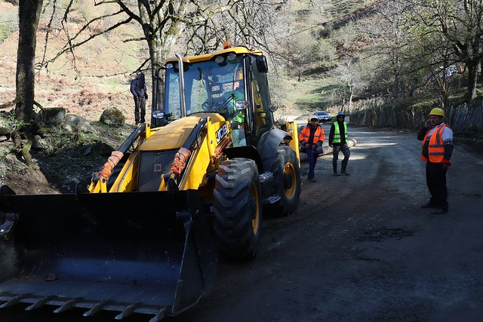
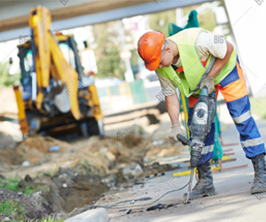
საავტომობილო გზების მშენებლობა

Slide 4
ზოგადი მოდულები
მოდულისდასახელება
ინფორმაციულიწიგნიერება 1
უცხოური ენა
რაოდენობრივი წიგნიერება
ინტერპერსონალური კომუნიკაცია
მეწარმეობა 1
საერთო პროფესიული მოდულები
მოდულისდასახელება
საინჟინრო გრაფიკა
გეოდეზიის საფუძვლები
გაცნობითი პრაქტიკა საგზაო მშენებლობაში
მიწის ვაკისის მოწყობა
მეტროლოგია

Slide 5
კონცენტრაცია - საავტომობილო გზების მშენებლობა
საავტომობილო გზების მშენებლის სამუშაო ადგილის/პროცესის ორგანიზება
უსაფრთხოს სამუშაოგარემოსუზრუნველყოფაგზებისმშენებლობისდროს
საგზაოსაფარისმოწყობა
არსებული საავტომობილო გზების ექსპლუატაცია - რეაბილიტაცია
პრაქტიკული პროექტი საავტომობილო გზის მშენებლობაში
არჩევითი მოდულები - საავტომობილო გზების მშენებლობა
საგზაო სამშენებლო სამუშაოების შეფასება
საინჟინრო კომპიუტერული გრაფიკაAutoCad-1(2d LT)
საგზაო სამშენებლო დოკუმენტაციის წარმოება

Slide 6
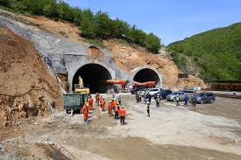
საავტომობილო გზების მშენებლობა

Slide 7
სწავლის შედეგები

Slide 8
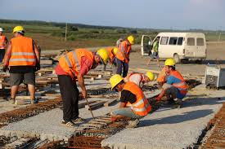
საავტომობილო გზების მშენებლობა

